Slide 1



Comité E3D
Terre Durable ! J'y crois et j'agis !
Réunion plénière du 15 octobre 2025
(20 personnes présentes)

Slide 2
Les référents E3D pour l’année 2025/2026
Timothée Léridon
  Personnel de direction référent
François Vanhoutte
  Coordination des événements ponctuels (ex : Semaine de la Terre)
  Coordination des Fresques
  Coordination des conférenciers
Justine Brocard
  Liaison avec le club écolo
  Coordination de la communication des actions du comité (site + reseaux)
Sandrine Pantel
  Dossier de labellisation
  Organisation des réunions plénières + compte-rendu
  Gestion du Classroom (+ support si besoin) et du Drive

Slide 3
Dossier de labellisation E3D : Points forts
Gouvernance relancée
  Référents nommés, Commissions établies
Richesse pédagogique
  40 actions recensées, 12 ODD mobilisés, « Semaine de la Terre » fédératrice.
Mobilisation élèves
  100 éco‐délégués, Club écolo pilote, Earth Week et défi « Plateau 0 gaspillage ».
Partenariats ouverts
  Tara Océan, Mali Elephant Project, Hyde Park, Kew Gardens.
Premières transformations
  Tri généralisé, signalétique, mur végétal, charte numérique & papier.
rouge : points à améliorer / développer

Slide 4
Dossier de labellisation : Points à améliorer
Finaliser l’intégration de l’EDD dans le projet d’établissement 2025‐2028 et le voter au CA.
Élaborer un plan pluriannuel chiffré 2025‐2028 et un tableau de bord annuel consolidé.
Structurer un parcours éducatif EDD cohérent de la PS à la Terminale.
Poursuivre la formation des personnels (fresques, accompagnement éco‐délégués).
Renforcer la communication multicanale : rubrique web EDD, documentation des projets, relais réseaux sociaux.
Conventionner durablement les partenariats locaux (collectivités, gestion des déchets).

Slide 5
Remarques et informations générales
Séances des eco-délégués : le vendredi de 13h10 à 13h55 (salle 102)
Présentation des membres des différentes commissions
Participation aux seances pour faciliter la communication
Elève responsable des eco-délégués : ALTIMPARMAKI Chloi (1ere3)
L'interviewer ?
Lui permettre d'intégrer le comité E3D ?
L’inviter aux réunions ?
Lui demander de faire une présentation aux délégués
Earth Week : du 20 au 24 Avril 2026
Développement d’un Parcours au primaire (Etienne et Trong Phi)

Slide 6
Commission 1 : Énergie et consommation raisonnée des ressources
Responsables : Virginie CHALEUR - LAUNAY & Driss ABDERRAHMANE
Réduire l’usage des photocopieurs
  Compteurs (code ou badge) : par étape, projet pluriannuel, définir des cibles, accompagner
  Informer/communiquer (suivi de la consommation)
Réduire la consommation d’eau
  Diagnostic plombier
  Système de limitation au niveau des urinoirs élève
  Informer/communiquer (suivi de la consommation)
Réduire la consommation d’énergie électrique
  Passage aux LED (plan sur 5 ans débutant avec le bat. Molière)
  Informer/communiquer (suivi de la consommation)

Slide 7
Commission 1 : Énergie et consommation raisonnée des ressources
Réduire la consommation d’énergie : chauffage
  Investissements à planifier sur 5 ans : changement des fenêtres (à commencer par le bat. Victor Hugo/Vacances d’automne), de la toiture et de la chaudière.
Réduire l’impact du numérique
  Responsabilisation des usagers : messagerie électronique à nettoyer régulièrement, utilisation responsable de l’IA…
Lutter contre la fast fashion
  Campagne de sensibilisation

Slide 8
Questions et Réponses / Suggestions
Réduire l’usage des photocopieurs
Utilisation de badges ? année civile 2026 voire rentrée 2026
Origine du papier ? Indonésie. Chercher plus fin, plus proche, recyclé
Semaine ou journée sans papier ? Pendant la Earth Week ?
Réduire la consommation d'énergie
Laisser un message en fond d'écran pour rappeler d'éteindre ?
Afficher l’EDT de la salle + voir avec le service communication
Réduire l’impact du numérique
Communiquer sur la nécessité de nettoyer sa messagerie
Utiliser l’Instagram du club ecolo pour diffuser aux élèves

Slide 9
Commission 2 : Traitement des déchets et recyclage
Responsable : Marisa MALLET et ???
Recycler/Réduire l’usage des marqueurs pour tableaux blancs
  Recyclage : en cours
  Recherche d’alternatives : Crayons pour tableau (mais quiz du nettoyage), Feutres à recharge…
Recyclage du papier
  Sensibilisation des élèves et communication avec le personnel d’entretien
  Réflexion à mener sur l’utilité du carnet de correspondance
  Achat de papier recyclé
Tri des déchets en salle des professeurs

Slide 10
Commission 2 : Traitement des déchets et recyclage
Rangement : objet à recycler / donner / jeter…
  Livre et vêtements VS : Etablir des partenariats (WOB, Baobad, foodbank…)
  Staff room… Organisation d’une soirée rangement ?
Réduction des déchets plastiques
  Suppression des gobelets plastique -> installation de 10 fontaines à eau, transition vers des points d’eau à développer
  Eradication des bouteilles d’eau en plastique : réunions, examens… (en cours)
  Gourde ajoutée à la liste des fournitures scolaires
  Campagne de sensibilisation

Slide 11
Questions et Réponses / Suggestions
Recyclage de livres
Partenariat avec la compagnie Baobab Tree (Vassili - CDI)
=> Tous les départements sont appelés à vérifier leur stocks.
=> Proposer aux familles également
Donation de vêtements oubliés/abandonnés au mois de juillet.
=> Partenariat à établir formellement avec Littles Lives.
Utilité du carnet de correspondance et de l’agenda ?
=> A relayer aux coordos de discipline et à discuter en conseil pédagogique :
Utilité de l’agenda
Revoir la liste des fournitures scolaire pour une liste plus écolo
Cahier d’exercices : privilégier les couverture en carton
=> Carnets de correspondance : discussion amorcée avec les CPE

Slide 12
Questions et Réponses / Suggestions
Goodies du lycée
=> Trop de plastique. Faire du tri / repenser l’offre
Rangement IT
en attente de validation pour se débarrasser des éléments inutiles
Gobelets et bouteilles en plastique
Plus de gobelet en plastique au 29. Mr Léridon a contacté la personne qui ajoutait les gobelet. Bouteilles en plastique : écoulement des stocks, plus de commandes.
=> Réaliser un film (club écolo) sur la suppression des gobelets
=> Gourde ajoutée sur la liste des fournitures scolaires

Slide 13
Questions et Réponses / Suggestions
Alternative aux marqueurs tableaux blancs
Bilan mitigé sur l’utilisation des woodie (tableau difficile a nettoyer et pas toujours très propre)
=> tester des crayons marqueurs en bois -> Sandrine doit envoyer la liste à Constance
Rangement et tri dans la staff room
Proposition via l’Amicale et le comité E3D d’une soirée “rangement et tri”
Ma Petite Planète
Participation de plusieurs classes à l’initiative “Ma petite planète” et à des sorties au Festival Into Film (Oceans + Future Climate)
=> Récupérer le certificat pour la labellisation (classe ?)
=> Photos de la sortie

Slide 14
Commission 3 : Alimentation et lutte contre le gaspillage
Responsables : Hélène ADOL et Sandrine Pantel
Diminution de l’impact sur la biodiversité
  Suppression de l’huile de palme
  Utilisation de produits bio (sourcing, quantité ?)
Diminution de l’empreinte carbone
  Utilisation de produits locaux, de produits de saison
  Affichage : produits de saison ?
  Réduction de la consommation de viande ?
Réduction de l’utilisation du plastique
  Suppression des emballages à usage unique (fromage par exemple)

Slide 15
Commission 3 : Alimentation et lutte contre le gaspillage
Réduction des déchets
  Suivi de l’évolution du volume de déchets au cours de l’année
  Faire vivre la commission des menus : inviter des élèves, des enseignants
  Baromètre de la cantine / Sondage / Gaspimètre : qualitatif + quantitatif
  Table de produits non touchés (yaourt, fromages, fruits…)
  Partage des restes (partenariat ?)
  Campagne de sensibilisation (affichage, vidéo…)
  Remettre en service le composteur

Slide 16
Questions et Réponses / Suggestions
Origine des produits
Recherche en cours sur l’origine des produits utilisés.
Prévoir une réunion avec la commission 3 E3D avant la commission des menus
=> Prochaine commission des menus : 2 Decembre
=> Faire venir 2 élèves du secondaire a cette reunion + comite E3D (comm3)
(Un appel sera lancé lors de la formation des délégués)
=> Mise en place d’un baromètre “j’aime / je n’aime pas”
=> Remise en place du gaspimètre pas possible pour l’instant (travaux cantine)
Table “Produits non touchés”
Communiquer sur la mise en place de la table et sur la possibilité de se resservir en chaîne si l’on a encore faim (eco-delegues + Instagram)

Slide 17
Commission 4 : Biodiversité et conservation
Végétalisation de l’établissement, des balcons
Jardin potager
Sciences participatives
  Sauvage ma rue ?
  Plastique à la loupe
Cycle de conférences
  Mali elephant project
Installation de nichoirs
Elevage de papillons
Installation de ruches

Slide 18
Questions et Réponses / Suggestions
Végétalisation du Lycée et des balcons
=> Consultation d’une architecte d’exterieur pour faire suite à l’enquête “climat scolaire”
Cycle de conférences
Objectif : un intervenant par trimestre.
Jardin Potager sur le site Marie d’Orliac
Jardin potager installé sur le site du primaire.
Partenariat établi avec South Park : Chaque année les maternelles plantent des bulbes.
=> Planter des arbres à Raynes Park ? Sandrine : “Lien Sauvage ma rue ?”
Sciences participatives
=> Vigie-Nature-Ecole (partenariat MHN) : escargots, sauvages de ma rue, birdlab…

Slide 19
Événement annuel : Earth Week (20-24/04)
Fresques
  Biodiversité
  Climat
  Numérique
  Formation du personnel bénévole
Conférences les métiers de la transition énergétique
Nettoyage des berges de la Tamise
Concours photo nature (photographes animaliers ?)

Slide 20
En conclusion
Etablir un plan pluriannuel chiffré
Structurer un parcours éducatif EDD
Conventionner durablement les partenariats locaux
Améliorer la communication
  Au sein de l’équipe E3D
  Entre l’équipe E3D et le club écolo
  Au sein de l’établissement, notamment avec le primaire
  Vers l’extérieur

Slide 21
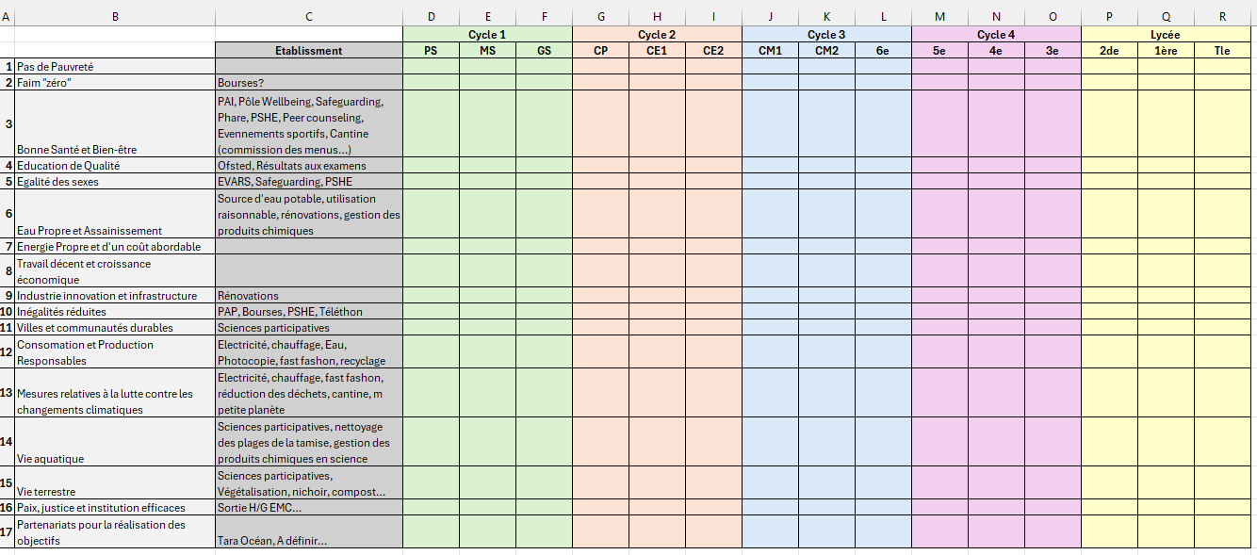
Structurer un parcours éducatif EDD
Partage d’un tableau à compléter par les équipes ?

Slide 22
Améliorer la Communication de nos actions
Centralisation des informations par Justine Brocard
Utilisation des Classrooms et du Drive
  Mettre à jour la liste des personnes impliquées dans chaque commission
  Renseigner l’avancement des projets
  Télécharger une copie des productions
  Ajouter des photos
  Ajouter les comptes-rendus de réunions de commission
Lien comité E3D / Club écolo / Eco-délégués
  Déterminer actions à déléguer
  Améliorer la communication avec les élèves du club écolo
  Faire remonter les idées de projets aux responsables des commissions
Solliciter davantage le personnel et les parents volontaires
  Déterminer les actions à déléguer

Slide 23
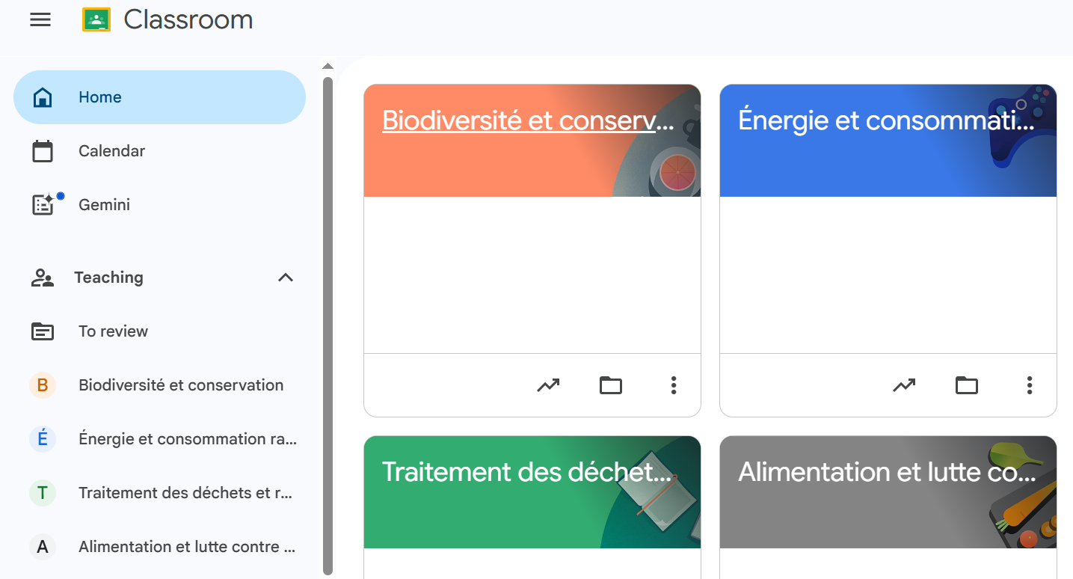
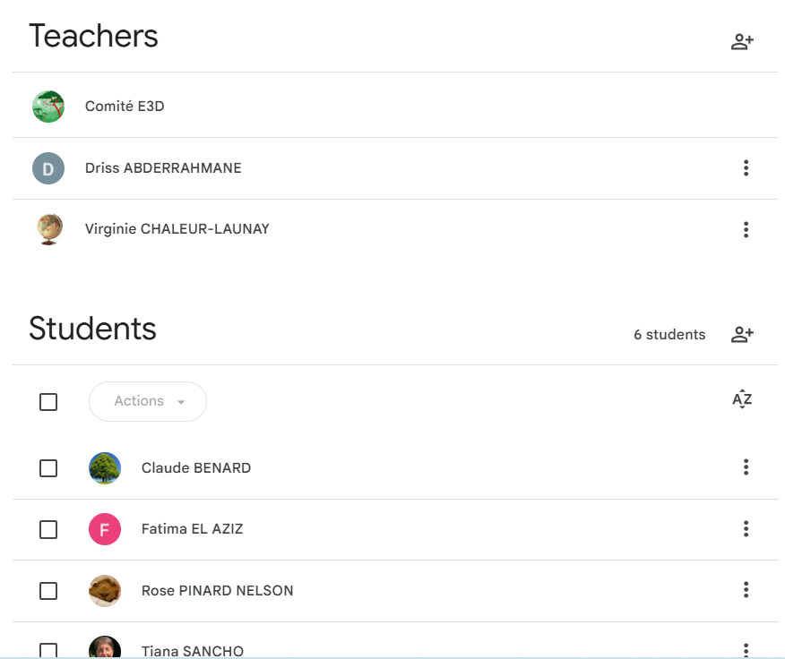
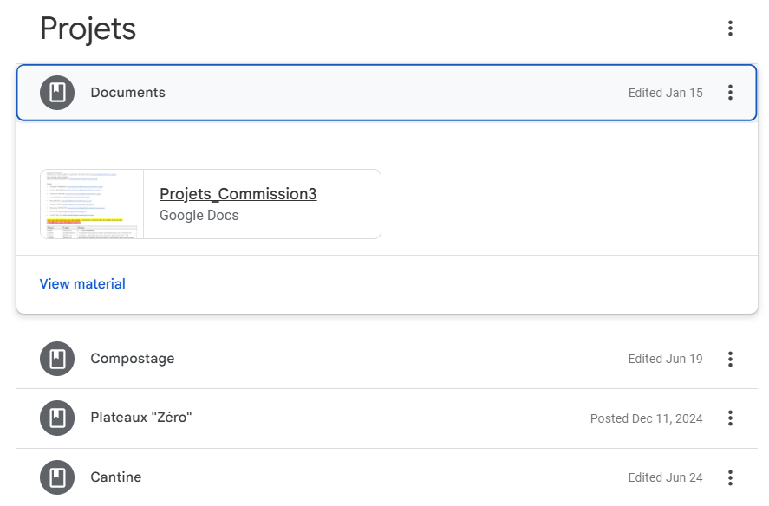
Exemple d’utilisation des classrooms

Slide 24
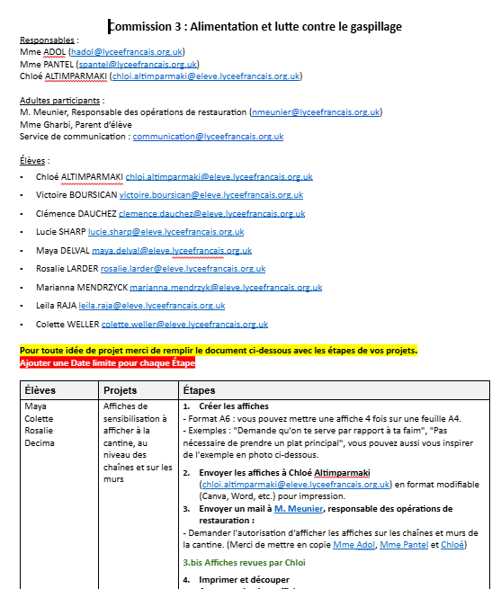
Exemple de fichier récapitulatif sur Classroom à compléter au cours de l’année.
Ajouter une date limite pour chaque action et indiqué quand le projet est complété pour Justine

